Slide 1
bert代码解读
代码网址：https://github.com/codertimo/BERT-pytorch

Slide 2
01
数据预处理
目录
02
bert模型架构解析
CONTENTS
03
训练损失代码解读

Slide 3
数据预处理
https://zhuanlan.zhihu.com/p/132361501 详细讲解网页地址

Slide 4
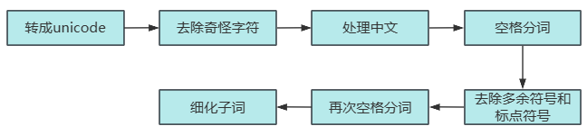
分词处理过程
WordpieceTokenizer
BasicToknizer
FullTokenizer

Slide 5
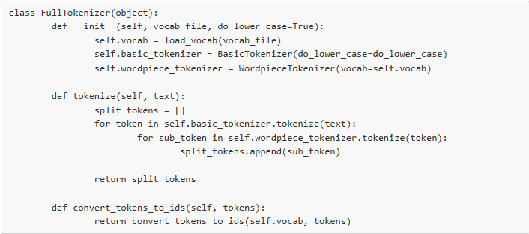
载入字典文件

Slide 6
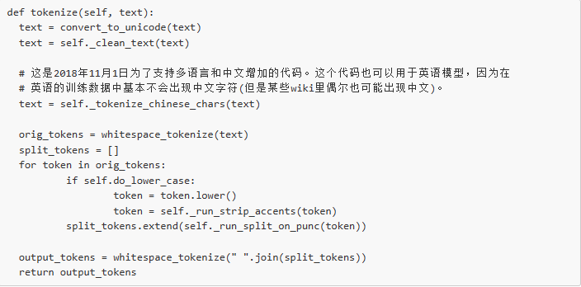
转成unicode编码
去除奇怪字符
处理中文
空格分词
去除多余字符和标点符号
再次空格分词

Slide 7
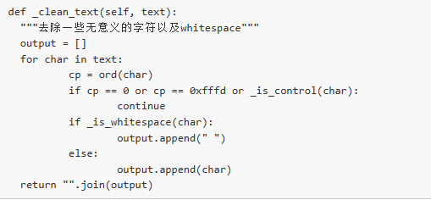
去除奇怪字符
转成unicode编码

Slide 8
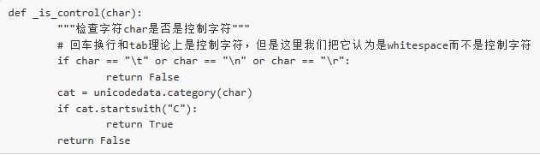
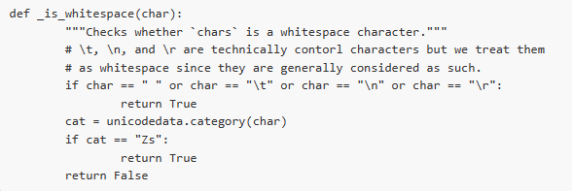
输出该字符的类型
输出该字符的类型

Slide 9
转成unicode编码
去除奇怪字符
处理中文
空格分词
去除多余字符和标点符号
再次空格分词

Slide 10
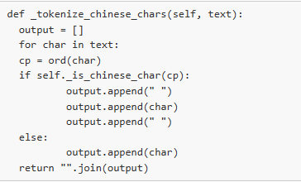
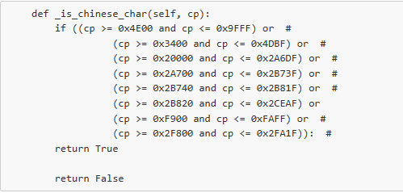
处理中文
添加空格

Slide 11
空格分词
转成unicode编码
去除奇怪字符
处理中文
空格分词
去除多余字符
去除标点符号
再次空格分词

Slide 12
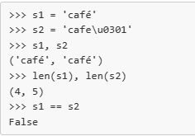
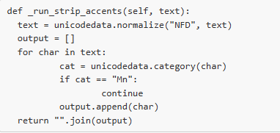
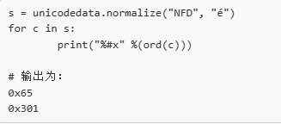
去除多余符号

Slide 13
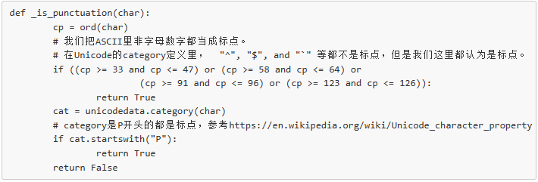
去除标点符号
转成unicode编码

Slide 14
转成unicode编码
去除奇怪字符
处理中文
空格分词
去除多余字符和标点符号
再次空格分词

Slide 15
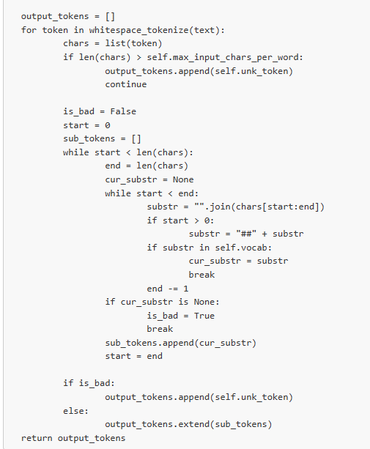
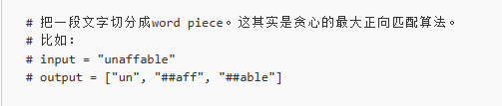
子词划分

Slide 16
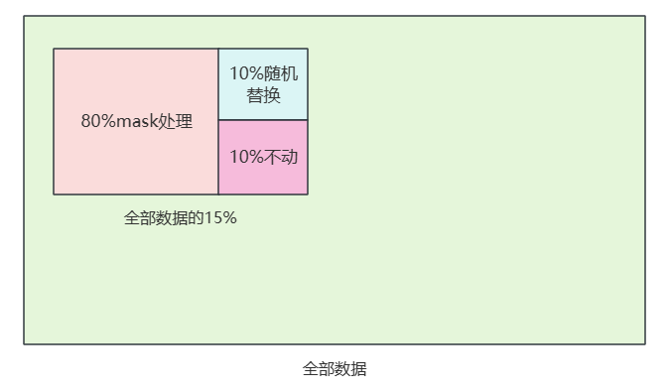
Masked LM
选取所有数据的中的15%
对该15%中的80%的数据进行mask
对该15%中的10%的数据进行随机替换
对该15%中的10%的数据不进行处理

Slide 17
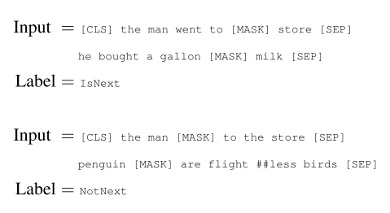
Next Sentence Prediction
当为每个预训练示例选择句子A和B时，50%的时间B是A之后的实际下一个句子（标记为IsNext），50%的时间它是语料库中的随机句子（标记为NotNext）

Slide 18
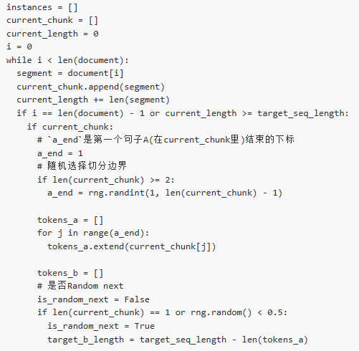
选取句子操作
存储选取的句子
记录选取句子长度
将选取的句子中的token放入chunk，并记录实时长度
随机确定切分位置
切分的第一段作为a句
b句是需要通过概率来确定的

Slide 19
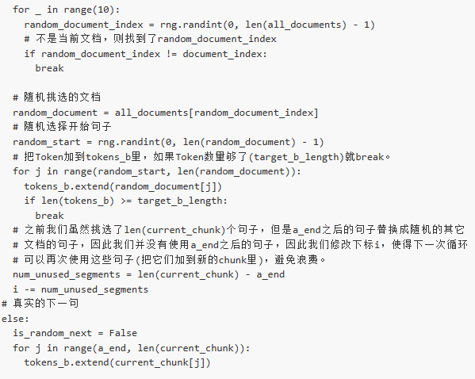
选取句子操作
随机选取其他文档
确定该文档中选取的起始位置
将随机选取的token放入b句中，超过预先长度就停止。
真实下半句的操作

Slide 20
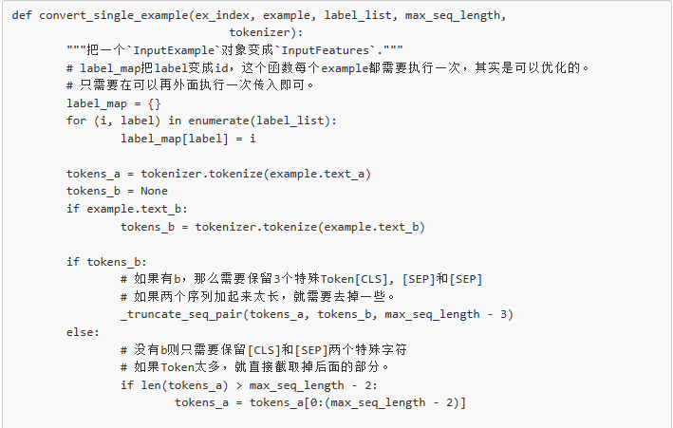
处理每一个实例
数字化
分词处理
分词处理
确保句子长度不超过最大值

Slide 21
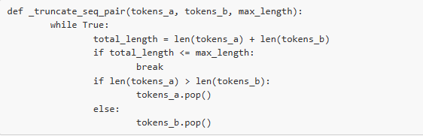
处理句子长度
确保整个句子长度不越界

Slide 22
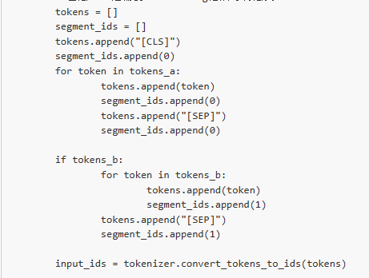
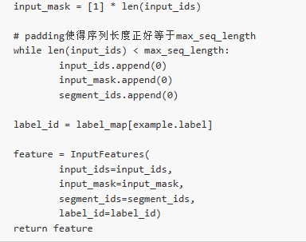
插入特殊符号
区分a，b句
区分token的真实性
句子开头插入“CLS”
把句子都统一长度
数字化
数字化

Slide 24
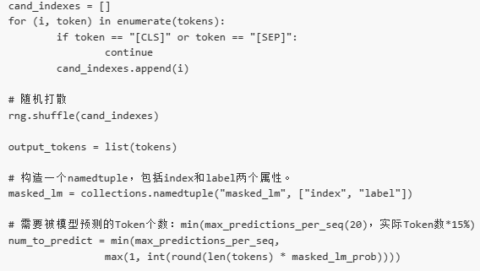
句子Mask操作
确定可以Mask的token
随机打乱顺序

Slide 25
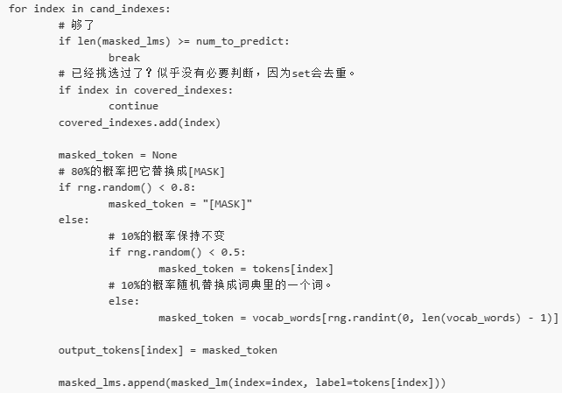
句子Mask操作
确保要mask的数量不超过预定值
80%概率变成“mask”
10%概率不变
10%概率随机替换一个词
保留mask地方的真实值

Slide 26
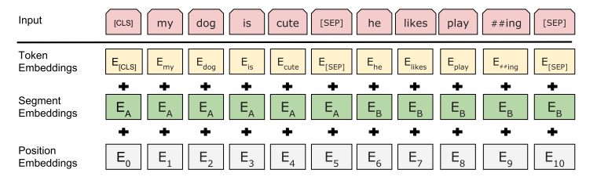
Embeding嵌入

Slide 27
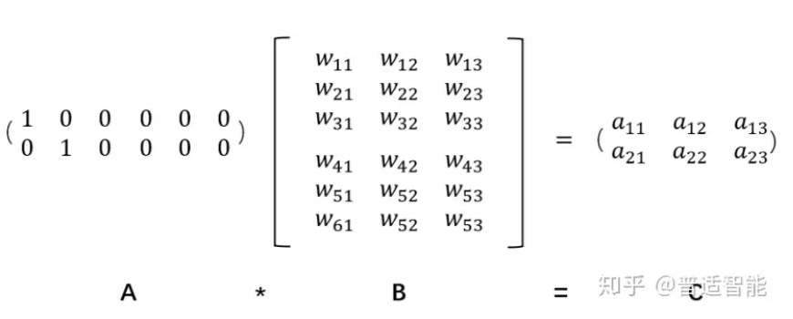
Embeding嵌入

Slide 28
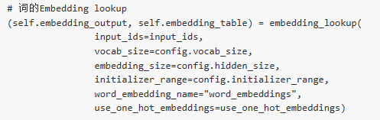
Embedding嵌入
输入句子序列的id
词汇表大小
embedding后维度大小
初始化权重的范围
是否使用one-hot

Slide 29
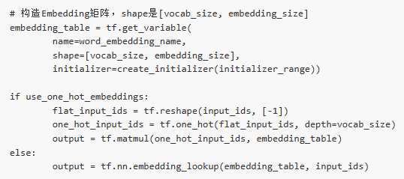
Embedding嵌入
构造Embeding矩阵
Embeding嵌入

Slide 30
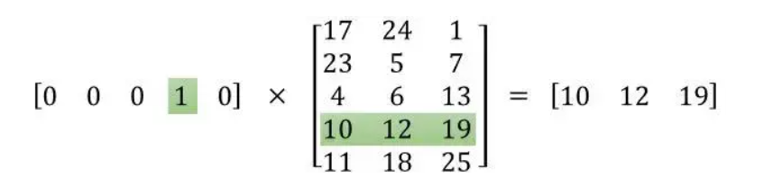
Embedding嵌入

Slide 31
bert模型架构解析

Slide 32
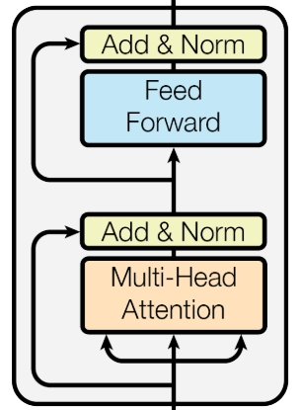
Transformer块
残差连接和层归一化
FFN层
残差连接和层归一化
多头注意力层

Slide 33
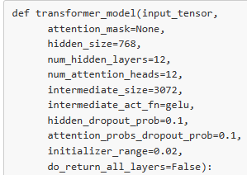
Transformer块代码
输入，【batch_size ,seq_length,hidden_size】
注意力掩藏矩阵
隐单元个数
隐藏层数
注意力头数
全连接层隐单元个数
全连接层使用的激活函数
隐藏层dropout的概率
注意力层dropout的概率
初始化参数的标准差范围

Slide 34
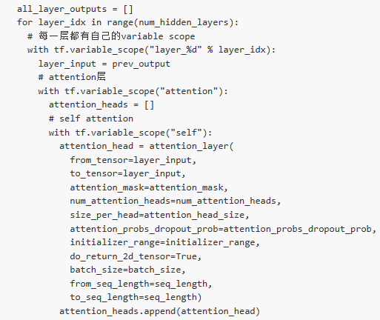
Transformer块代码
一层层的前向传播
3D向量转成2D向量
存放每个attention头的输出
多头注意力层
参数设置
将每个attention头的输出汇总

Slide 35
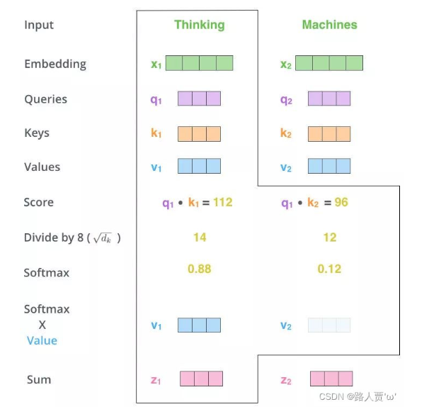
自注意力机制图解

Slide 36
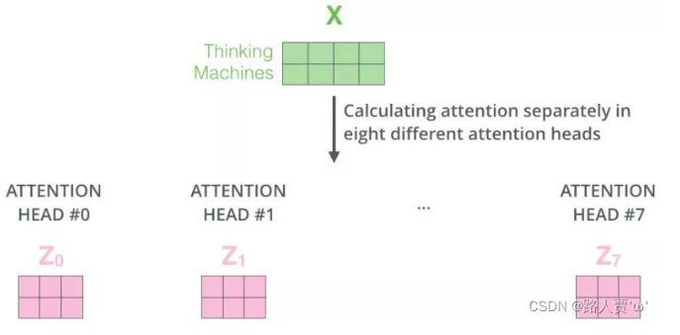
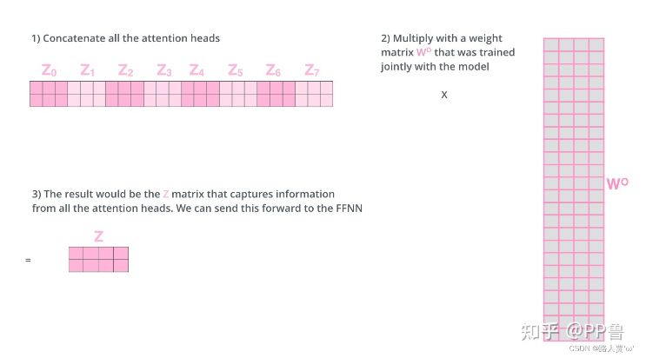
自注意力机制图解

Slide 37
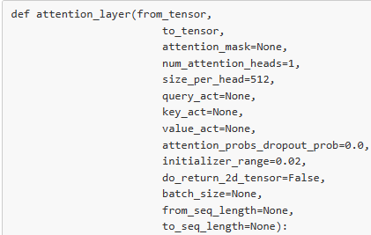
多头注意力层代码
用于产生query
用于产生key和value
注意力掩码矩阵
注意力头数
注意力头的大小
query，key，value变换的激活函数
注意力层dropout的概率
初始化参数的标准差范围
返回值的shape选择

Slide 38
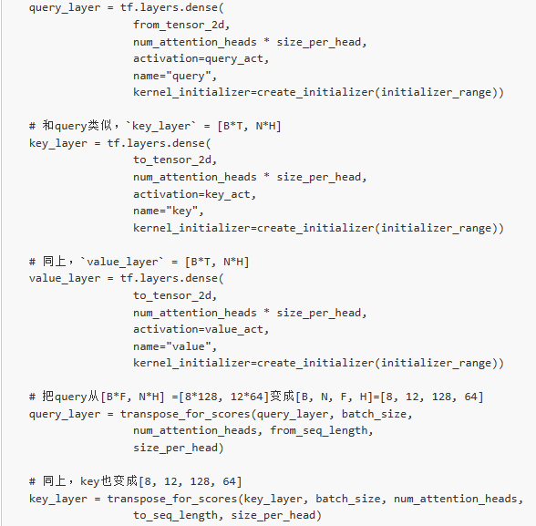
多头注意力层代码
产生query
【8，128，768】---> 【8，128，12，64】
产生key
产生value
维度转换，便于计算
维度转换，便于计算

Slide 39


多头注意力层代码
query和key点积
计算注意力分数

Slide 40
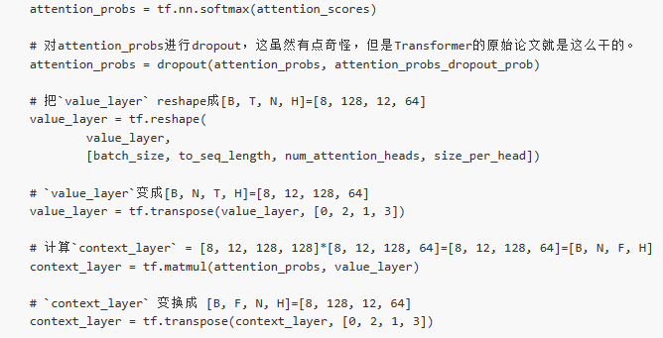
多头注意力层代码
softmax归一化操作
维度转换
计算最终输出
再把维度换回来

Slide 41
Transformer块
残差连接和层归一化
FFN层
残差连接和层归一化
多头注意力层
√

Slide 42
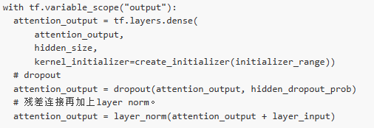
残差链接和层归一化代码
让注意力层的输出再经过一个线性层
残差链接和层归一化

Slide 43
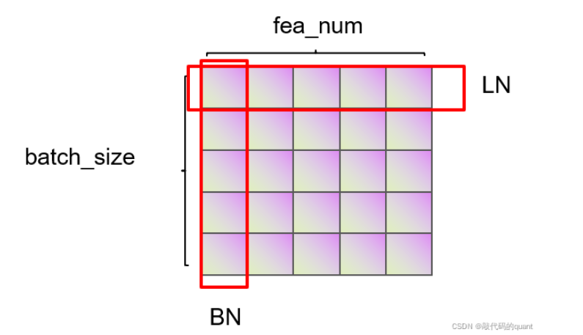
Layer Norm讲解

Slide 44
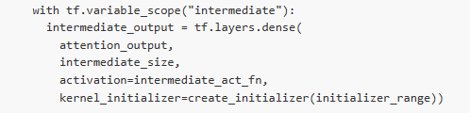
FFN层

Slide 45
训练损失代码解读

Slide 46
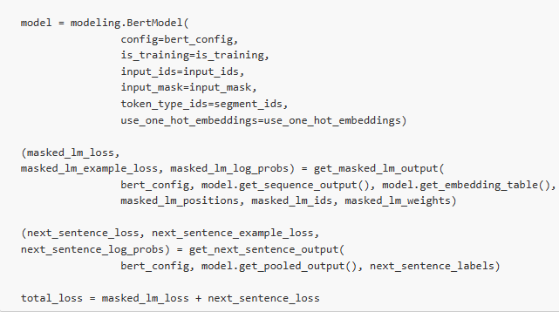
损失函数
计算总损失

Slide 47
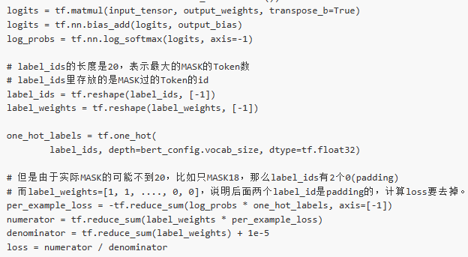
损失函数
计算每一个被mask掉token的交叉熵损失
计算平均损失

Slide 48
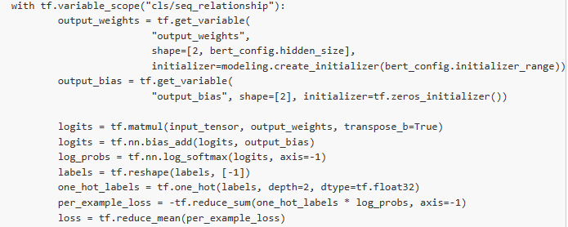
损失函数

Slide 49
感谢观看
THANKS FOR WATCHING

